Slide 1
OSTEOPOROSIS
Miguel Bernardo Giraldo Serna
Residente Medicina Interna
Universidad de Antioquia

Slide 2
¿QUÉ ES LA OSTEOPOROSIS?
Baja masa ósea
Aumento de la fragilidad ósea y susceptibilidad a las fracturas
Deterioro arquitectura
Notes:
Enfermedad esquelética sistémica caracterizada por una baja masa ósea y un deterioro en la microarquitectura del hueso, con un aumento correspondiente en la fragilidad ósea y susceptibilidad a las fracturas

Slide 3
FORTALEZA DEL HUESO
Densidad ósea
Calidad ósea
Notes:
Compromiso en la fortaleza del hueso
Densidad ósea
Calidad ósea
La resistencia del hueso depende tanto de la calidad como de la densidad. La calidad ósea se refiere a la arquitectura, el recambio, el daño acumulado (por ejemplo, microfracturas) y la mineralización. La densidad ósea se expresa en gramos de mineral por área de superficie (g/cm²) o volumen (g/cm³) y en un individuo está determinada por el pico de masa ósea ó máxima densidad del hueso, la cual se alcanza alrededor de los 30 años de edad, y por la cantidad de pérdida de hueso que se presenta con la edad, la deficiencia de hormonas sexuales, las deficiencias nutricionales y otros factores

Slide 4
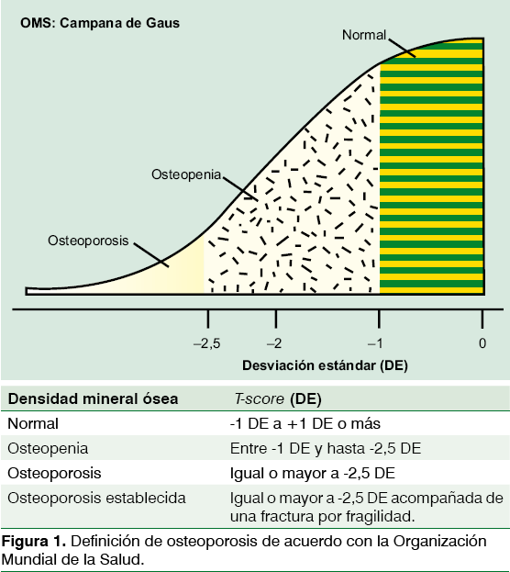
DENSIDAD MINERAL ÓSEA

Slide 5
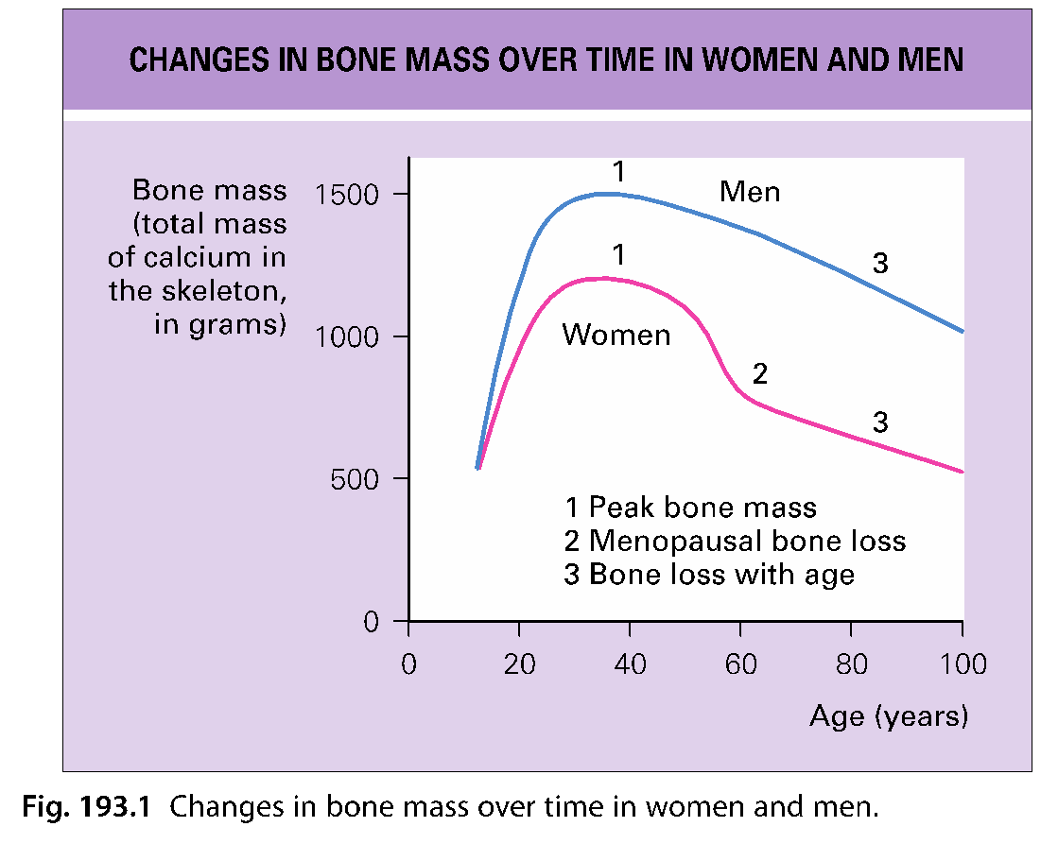
MASA ÓSEA
Notes:
AQUÍ HABLAR UN POCO DEL PICO DE MASA ÓSEA Y DIFERENCIAR LA DISMINUCIÓN MARCADA QUE TIENEN LAS MUJERES LUEGO DE LA MENOPAUSIA EN COMPARACIÓN CON LOS HOMBRES
Increasing age is an important risk factor. Peak bone mass is achieved in men and women by the mid 20s. It then plateaus for around 10 years before falling at a rate of 0.3% to 0.5% each year. At menopause the rate of bone loss in women accelerates to around 3% to 5% per year for 5 to 7 years before returning to the previous rate of decline (Fig. 193.1). This accounts for the increasing incidence of osteoporosis with age. Female gender is also important; men naturally have higher bone mass than women and do not have an accelerated rate of bone loss corresponding to that in women around the meno- pause. Other risk factors include low body weight and weight loss, late age at menarche, early age at menopause, physical inactivity, low calcium intake, smoking, and increased alcohol and caffeine intake.

Slide 6
FISIOPATOLOGÍA
MATRIZ ORGÁNICA
CÉLULAS
MATRIZ INORGÁNICA
HUESO
Notes:
COMPONENTES DEL HUESO
El esqueleto es un órgano dinámico sometido a continua regeneración
Funciones del esqueleto: sostén y metabólicas
80% constituido por hueso cortical y 20% por hueso trabecular
Componentes:
Células especializadas: osteoblastos, osteoclastos y células de superficie
Matriz orgánica: colágeno tipo I, proteínas no colágenas (osteocalcina, osteopontina, osteonectina y proteoglicanos)
Componente inorgánico de la matriz ósea: cristales de hidroxiapatita y fosfato de calcio amorfo

Slide 7
FISIOPATOLOGÍA
Estrógenos
Paratohormona
Testosterona
Hormonas tiroideas
Vitamina D
Calcitriol
Calcio
Notes:
MODERADORES DEL METABOLISMO
Estrógenos
Actúan sobre osteoclastos y osteoblastos
Inhiben la resorción ósea
Su disminución marcada durante la menopausia se asocia con pérdida ósea rápida
Testosterona
Estimula la proliferación y posiblemente la diferenciación de los osteoblastos
Vitamina D
Mejora la absorción de calcio
Calcio
Mineral esencial en el hueso
Paratohormona
Mantiene los niveles de calcio en el cuerpo
Participa en la formación y resorción ósea
Hormonas tiroideas
Participan en la formación y resorción ósea
Calcitriol
Derivado de la vitamina D y conocido como 1,25 dihidroxi-vitamina D
Contribuye con la absorción de calcio en el intestino

Slide 8
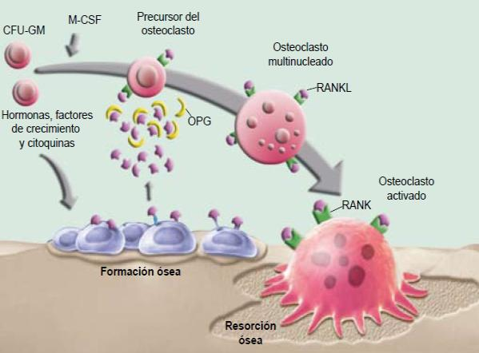
FISIOPATOLOGÍA
Notes:
Los osteoclastos se derivan de progenitores hematopoyéticos, los cuales se convierten en osteoclastos maduros multinucleados, mediante un proceso conocido como osteoclastogénesis. Su función es la resorción ósea mediante iones hidrógeno, para lo cual actúan removiendo tejido óseo por acidificación y digestión proteolítica por enzimas como catepsinas y colagenasas.
Son varios los factores que pueden dar inicio a la formación de osteoclastos; entre ellos, la hormona paratiroidea, las prostaglandinas, las interleuquinas 1 y 6, y algunos factores estimulantes de colonias.
La mayoría de estos factores estimulan la osteoclastogénesis aumentando la expresión del ligando RANKL en la superficie del estroma de la medula ósea y de los osteoblastos inmaduros, el cual al unirse al receptor RANK induce la diferenciación de los precursores de osteoclastos y la formación de osteoclastos
Para mantener el balance entre la formación y la resorción del hueso, se produce la osteoprotegerina (OPG), también conocida como factor de inhibición de la osteoclastogénesis, cuya principal función parece ser la inhibición de la maduración de los osteoclastos y de su activación
la osteoprotegerina, mediante su unión al ligando RANKL, impide que éste se una al receptor RANK en la superficie de los osteoclastos y de sus precursores.
La citoquina RANKL es producida por osteoblastos y células T activadas dentro de la medula ósea. RANKL se une al receptor RANK, el cual se expresa en la superficie de los osteoclastos y de sus precursores. Cuando RANKL se une a RANK, se promueve la diferenciación de los precursores de osteoclastos de un estadio inmaduro a un estadio de osteoclastos maduros, multinucleados y funcionales. RANKL también activa los osteoclastos maduros, estimulándolos para que inicien el proceso de resorción ósea. RANKL, además de poderse unir al receptor RANK, también puede unirse a la osteoprotegerina (OPG), un receptor soluble producido por varias células hematopoyéticas. Cuando esto sucede, inhibe la unión de RANKL al receptor RANK, funcionando como un bloqueador de la resorción ósea. Esto hace que el ligando RANKL pueda ser el blanco de un medicamento efectivo contra la osteoporosis.

Slide 9
EPIDEMIOLOGÍA
Afectación predominante en mujeres (Caucásicas)
Proporción 3:1
Aumento del riesgo de fracturas
Radio distal (50 años)
Vertebrales
Cadera
Aumento lineal del riesgo con el envejecimiento
Grandes costos económicos
Situación en Colombia
Notes:
COMPLEMETAR CON LAS DIAPOSISTIVAS DE IMPORTANCIA DEL PROFE
En colombia no hay datos estadísticos claros ni fiables
Los pacientes con fractura vertebral son más propensos a hospitalización por cualquier otro motivo en comparación con quienes no las tienen
La osteoporosis se debría considerar una patlogía de alto costo y por ende tener políticas de sasul pública para su adecuado diagn´stico y manejo

Slide 10
TIPOS DE OSTEOPOROSIS
Osteoporosis
Primaria
Secundaria
Tipo I (Posmenopáusica)
Tipo II (Senil)
Notes:
TIPO 1
51-75 años
M:H 6:1
Hueso trabecular
Déficit de estrógenos
Aumento de la resorción ósea
Aumento del calcio
Disminución de la PTH
Disminución de la absorción intestinal de calcio
Fractura de Colles y vertebral
TIPO 2
>75 años
M:H 2:1
Hueso trabecular y cortical
Disminución de la absorción intestinal de calcio
Aumento de PTH
Aumento resorción ósea
Disminución de la formación de hueso
Fractura de cadera

Slide 11
OSTEOPOROSIS SECUNDARIA
Osteoporosis secundaria
Enfermedades
Medicamentos

Slide 12
ENFERMEDADES
Desórdenes genéticos
Hipogonadismo
Desórdenes endocrinos
Enfermedades gastrointestinales
Desórdenes hematológicos
Deficiencias nutricionales
Enfermedades autoinmunes
Alcoholismo
Tabaquismo
Sedentarismo

Slide 13
MEDICAMENTOS
Corticosteroides
Agonistas de la hormona liberadora de gonadotropina
Metotrexate
Litio
Tiroxina
NPT
Heparina
Anticonvulsivantes
Quimioterapéuticos
Ciclosporina y Tacrolimus

Slide 14
¿EN QUIÉN SOSPECHAR CAUSAS SECUNDARIAS?
Ocurre en la pre-menopausia
No hay factores de riesgo
En hombres antes de los 70 años
Fracturas con trauma mínimo en mujeres jóvenes
Z-score <-2 DE
Pérdida de DMO a pesar de tratamiento óptimo

Slide 15
FACTORES DE RIESGO PARA OSTEOPOROSIS
Genéticos y constitucionales
Historia reproductiva
Historia nutricional
Estilos de vida
Uso de medicamentos
Enfermedades
Notes:
La osteoporosis aumenta a medida que la poblaci´pn evejece
Revisar la tabla 1 del consenso colombiano
Para riesgo de fractura poner los factores de riesgo e FRAX
Genéticos y constitucionales
Historia reproductiva
Historia nutricional
Estilos de vida
Uso de medicamentos predisponentes
Enfermedades predisponentes

Slide 16
FACTORES DE RIESGO PARA FRACTURAS
Edad
Sexo
Índice de masa corporal
Historia familiar de fracturas de cadera
Historia personal de fracturas
Uso crónico de glucocorticoides
Artritis reumatoide
Alcoholismo
Tabaquismo
Osteoporosis secundaria
Notes:
Edad.
• Sexo.
• Índice de masa corporal.
• Historia familiar de fracturas de cadera.
• Historia personal de fracturas.
• Uso crónico de glucocorticoides.
• Artritis reumatoide.
• Alcoholismo.
• Tabaquismo.
• Osteoporosis secundaria.
• Densidad mineral ósea (DMO) en cuello femoral (no imprescindible
para la aplicación del algoritmo).

Slide 17
FRACTURA POR FRAGILIDAD
Caída desde propia altura
Durante la actividad física
Trauma mínimo
Vertebras
Cadera
Antebrazo
Notes:
Es aquella definida como la resultante por una caída de su
propia altura durante la realización de una actividad física
cotidiana o por un trauma mínimo17
Típicamente ocurren en
la columna vertebral, cadera y antebrazo. Las fracturas vertebrales
pueden ocurrir sin trauma. Caracterizan la fragilidad
del hueso y pueden ser asintomáticas. Se necesitan estudios
imagenológicos para su detección.

Slide 18
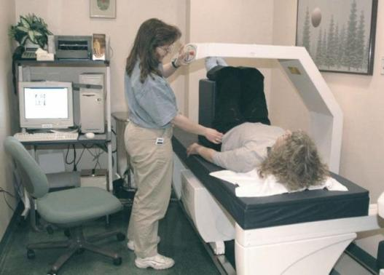
DENSITOMETRÍA ÓSEA
T-score
Z-score
Notes:
Aquí hablar sobre la técnica, explicar que es el gold standard y que es un método accequible y económico
Prueba con imágenes que se usa para medir la densidad ósea (la cantidad de mineral óseo contenido en un cierto volumen de hueso) al pasar rayos X con dos grados diferentes de energía a través del hueso. Se usa para diagnosticar la osteoporosis (disminución de la masa y la densidad de los huesos). También se llama absorciométrica con rayos X de energía dual, densitometría ósea, DEXA, DO, DXA, y exploración por DEXA.

Slide 19
INDICACIONES DENSITOMETRÍA
Mujeres mayores de 65 años
Mujeres menores de 65 años con factores de riesgo
Hombres mayores de 70 años
Hombres menores de 70 años con factores de riesgo

Slide 20
INDICACIONES DENSITOMETRÍA
Fractura por fragilidad
Enfermedad que cause osteoporosis secundaria
Medicamento que cause osteoporosis secundaria
Pacientes en tratamiento

Slide 21
CRITERIOS DIAGNÓSTICOS DENSITOMÉTRICOS
Osteoporosis
T-score menor o igual a – 2.5 DE
Osteopenia
T-score entre -1 y -2.5 DE
Secundaria
Z-score menor o igual a -2 DE
Notes:
Criterios diagnósticos densitometría
El criterio para definir y diagnosticar osteoporosis en mujeres
posmenopáusicas es el hallazgo de un T-score menor o igual a
−2,5 en la columna lumbar, cuello femoral, cadera o radio. El
hallazgo de un T-score entre −1,0 y −2,5 en columna lumbar,
cuello femoral, cadera o radio se considera osteopenia2,38-40.
El radio solo debe considerarse cuando la columna o el cuello
femoral o la cadera no son interpretables. Si los sitios de
interés mencionados son interpretables, no se debe medir el
radio de rutina.

Slide 22
CRITERIOS DIAGNÓSTICOS CLÍNICOS
Fractura por fragilidad en cuello femoral o vertebra
Fractura por fragilidad diferente + densitometría
Notes:
Criterios diagnósticos clínicos
Es el parecer de este consenso que una persona que experimenta
una fractura por fragilidad de columna o cadera puede
ser diagnosticada con osteoporosis independientemente del
valor de la DMO; sin embargo, esta se debe medir posteriormente
para evaluar la efectividad de la terapia iniciada. Una
fractura por fragilidad diferente de las anteriores amerita evaluación
diagnóstica de osteoporosis41.

Slide 23
INDICACIONES DE RX DE COLUMNA EN OSTEOPOROSIS
Todo paciente con osteoporosis
Pacientes con osteopenia y 1 o más de los siguientes:
Mujeres mayores de 70 años
Pérdida de talla mayor de 4 cm
Antecedente de fractura de columna
Terapia con glucocorticoides (>5 mg de prednisolona o su equivalente) al menos por 3 meses
Hipercifosis
Dolor de más de 15 días sin causa aparente
Antecedente de fractura por trauma mínimo en cadera
Notes:
• A todo paciente con osteoporosis se le debe hacer una radiografía
lateral de la columna dorsolumbar32.
• Pacientes con T-score < −1 asociado con uno o más de los
siguientes parámetros32,44:
o Mujeres ≥ 70 an˜ os de edad.
o Pérdida de talla mayor de 4 cm.
o Antecedentes de haber presentado fractura de columna por
clínica, aunque no haya sido documentada.
o Terapia con glucocorticoides (> 5 mg/día de prednisolona o
su equivalente) al menos por 3 meses.
o Hipercifosis.
o Dolor en columna torácica o lumbar de más de 15 días de
evolución sin causa aparente.
o Antecedentes de fractura de cadera secundaria a trauma
de baja intensidad.Las radiografías simples de columna
toracolumbar no deben ser utilizadas como diagnóstico
de osteoporosis si no están asociadas con fracturas de la
columna.

Slide 24
OTROS PARACLÍNICOS
Calcio Sérico
Calcio urinaria
Fósforo
25-hidroxivitamina D
Fosfatasa alcalina
Hemograma
Creatinina
Marcadores de recambio óseo
Transaminasas
Resonancia magnética

Slide 25
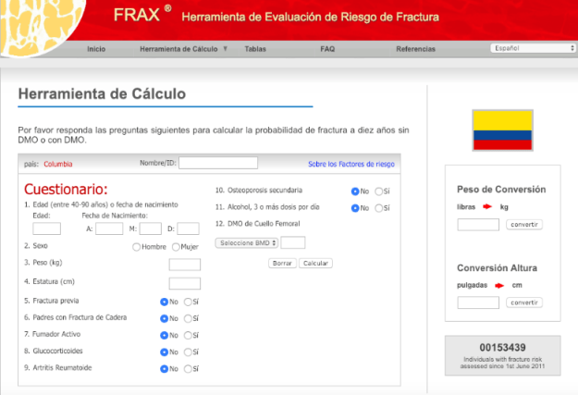
FRAX
Notes:
Aquí describo que es el FRAX, como se diseñó y que factores tiene en cuenta

Slide 26
¿EN QUIÉN USO FRAX?
Pacientes con osteopenia
Pacientes con factores de riesgo

Slide 27
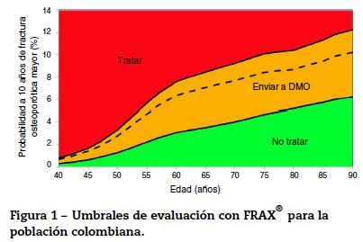
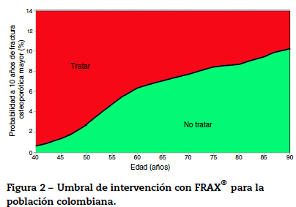
INTERPRETACIÓN FRAX

Slide 28
TRATAMIENTO OBJETIVOS
Prevenir la fractura
Mejorar la densidad y calidad óseas
Corregir los factores de riesgo modificables

Slide 29
TRATAMIENTO INDICACIONES
Fractura por fragilidad independiente de la DMO
DMO igual o inferior a – 2.5 DE en el T-score
FRAX que se ubique en el umbral de tratamiento
Osteopenia y riesgo de fractura de cadera del 3% o superior a 10 años
Riesgo de fractura por fragilidad diferente a cadera >20% a 10 años

Slide 30
TRATAMIENTO NO FARMACOLÓGICO
Ejercicio físico
Suspender el consumo de alcohol
Abandonar el tabaquismo

Slide 31
TRATAMIENTO FARMACOLÓGICO
Bisfosfonatos
Estrógenos
SERM
Denosumab
Teriparatide

Slide 32
CONCLUSIONES
1
Enfermedad altamente prevalente con serias consecuencias de morbilidad y mortalidad
2
Muchas veces es asintomática
3
Un tratamiento oportuno es fundamental

Slide 33
¡MUCHAS GRACIAS!

